Slide 1

İlişkisel ve İlişkisel Olmayan (NoSQL) Veri Tabanı Sistemleri Mimari Performansının Yönetim Bilişim Sistemleri Kapsamında İncelenmesi

Slide 2
GİRİŞ
Bilgisayar ve iletişim teknolojilerindeki hızlı gelişim, organizasyonları çeşitli çözümler üretmeye zorlamaktadır ve bilgiyi daha hızlı erişilebilir kılan bir ana faktör haline getirmiştir. Bu değişim ve gelişim, veri tabanlarının kullanımını zorunlu hale getirmiş ve veri modelleme ve depolama ihtiyacını ortaya çıkarmştır. Verinin büyüklüğü, miktarı ve karmaşıklığı gibi etkenlere bağlı olarak farklı veri modelleme, veri depolama ve sorgulama yöntemleri geliştirilmiştir. Bu kapsamda İlişkisel ve ilişkisel olmayan veri tabanı yönetim sistemleri arasındaki mimari performans detaylı olarak incelenmiştir.

Slide 3
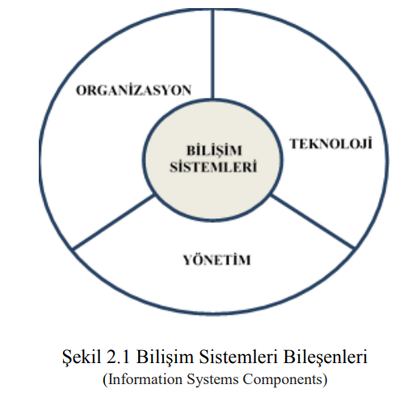
BİLİŞİM SİSTEMLERİ VE YÖNETİMİ
Bilişim sistemi, organizasyonlarda karar verme sürecinde bilginin toplanıp, düzenlenip, işlenmesi ve saklanması olarak tanımlanır. Bilgiyi üretmek içim üç ana aktivite gereklidir: girdi, işlem, çıktı. Girdi bilgini toplanması, işlem verinin anlamlı hale getirilmesi, çıktı ise işlenmiş bilginin kullanıcıya aktarılmasıdır.
Bilişim sistemleri işletmeler için yönetimsel çözümlerdir. Bu sistemleri etkin kullanabilmek için organizasyon, yönetim ve teknolojiye hakim olmak gerekmektedir.

Slide 4
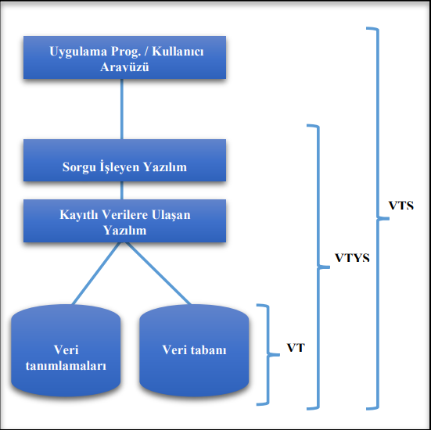
VERİ TABANI VE VERİ TABANI YÖNETİM SİSTEMLERİ
Veri tabanı kullanım amacına uygun olarak düzenlenmiş veriler topluluğudur. Gerçekte var olan ve birbirleriyle ilişkisi olan nesneleri ve ilşkileri modeller.
Veri tabanı yönetim sistemleri (VTYS) verinin nasıl depolanacağı, kullanılacağı ve erişileceğini mantıksal olarak yönlendiren bir kurallar sistemidir. Verilerle aynı anda birçok bağlantı sağlayabilir.

Slide 5
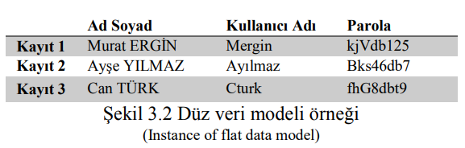
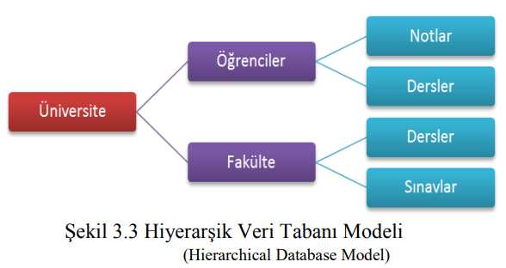
Veri tabanı sistemleri sekiz kategoriye ayrılabilir.
Düz model: iki boyutlu veri grubundan oluşur. Böyle bir veri tabanında her satırda bir kullanıcıya ait şifre bilgileri, sütunlarda ise tipleri aynı olan veriler yer alır.
Hiyerarşik model: 1960’lı yıllarda ortaya çıkmıştır. Bu veri tabanının depoladığı yapısal veriler “kayıt” adı verilir. Kayıtlar ağaç mimarisi şeklinde yukarıdan aşağı sıralanmaktadır.

Slide 6
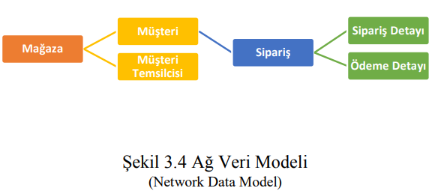
Ağ veri modeli: Bu model 1970'li yıların başında geliştirilmiştir. Hiyerarşik veri modelinin geliştirilmiş halidir. Ağ modelinin hiyerarşik modelden en önemli farkı uç düğüm pozisyonundaki verinin iç-düğüme işaret edebilmesidir.

Slide 7
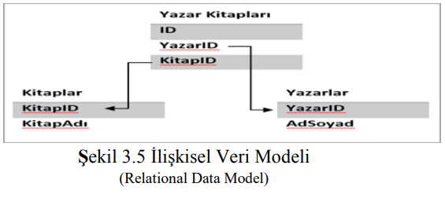
İlişkisel Veri Modeli: İlişkisel veri modelinin temel kavramı, ilişkidir. İlişkiler yardımıyla, veri içerisindeki ilişkiler modellenir. Kavramsal olarak ilişkiler, satır ve sütunlardan oluşan iki boyutlu tablolarla ifade edilir. Tablonun her satırı birbiriyle ilişkili verilerin bir topluluğudur. Sütunlarda ise nitelikler bulunur

Slide 8
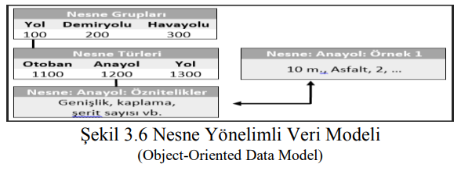
Nesne Yönelimli Veri Modeli: Daha sonraları ortaya çıkmış ve başarısını kanıtlamıştır. Nesne yönelimli programlamaya dayanan veri modelidir.

Slide 9
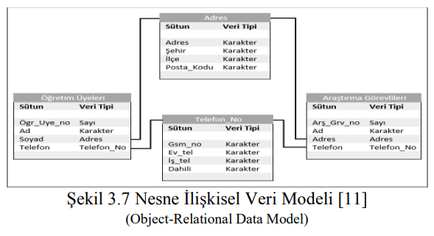
Nesne İlişkisel Veri Modeli: ilişkisel işlevselliğin üzerine nesne yönelimli özellikler içerir. İlişkisel veri tabanları içinde nesne yönelimli ilk veri tabanı 1997 yılında piyasaya sunulan Oracle8’dir.

Slide 10
Çoklu Ortam Veri Modeli: bu model nesne ilişkisel veri tabanlarına benzerlik gösterir ancak film, müzik, metin ve video gibi büyük nesneleri işler ve işleme adımlarını kullanıcıya göstermez. Bu tür veri tabanlarının temel özellikleri veri miktarı, süreklilik ve senkronizasyondur. Özellikle tıp bilgi sistemlerinde, imge görüntüleme, uzaktan eğitim ve üç boyutlu tıbbi görüntü kayıtları gibi alanlarda kullanılmaktadır.

Slide 11
Dağıtık Veri Modeli: Bir ağ üzerinde dağıtılan ve birden fazla bilgisayarda bulunan bilgiler için kullanılır. Veri tabanı ağ üzerinde parçalara ayrılarak paralel kullanım sağlanır, böylece sorgular daha hızlı yapılır. Kullanıcı, birden fazla veri tabanına erişse de, tek bir veri tabanıyla çalışıyormuş gibi işlem yapar.

Slide 12
VERİ TABAnI TASARIMI
Kullanıcı gereksinimleri belirlenir ve bu gereksinimlere uygun veri grupları, veri tipleri ve depolama yapıları belirlenir. Tasarım sürecinde kavramsal şema, genel bir yapıyı tanımlar ve kullanıcıların veri tabanı yapısını anlamasını sağlar. Kavramsal şema varlıklar, ilişkiler ve kısıtlamalar üzerine odaklanır. Kavramsal veri modelleri yüksek düzeyli olduğundan, doğrudan gerçekleştirilemez. Fiziksel tasarım aşamasında ise, verinin en verimli şekilde organize edilmesi için depolama yapıları, kayıt formatları ve giriş yöntemleri belirlenir, bu iç şema olarak adlandırılır. İç şema, yazılım ve donanıma bağımlıdır ve veri tabanının fiziksel gerçekleştirimini ilgilendiren detayları içerir.

Slide 13
İlişkisel ve ilşkisel olmayan (NoSQL) veri tabanı sistemleri
İLİŞKİSEL VERİ TABANI
Satır ve sütunların meydana getirdiği tablolardan oluşur. . Bu tablolar birbiri ile ilişkileri olan tablolardır. Her bir tablo, belli yapıya uygun verileri saklamak üzere tasarlanır.
ACID; klasik ilişkisel veri tabanı sistemlerinde sağlanan temel özellikler:
-Bölünmezlik (Atomicity)
-Tutarlılık (Consistency)
-İzolasyon (Isolation)
-Dayanıklılık (Durability)

Slide 14
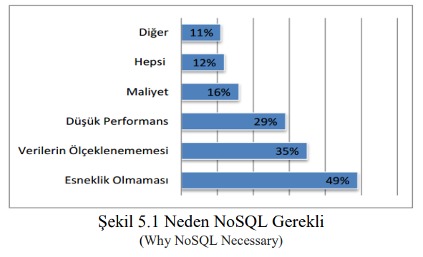
İlişkisel olmayan (NoSQL) veri tabanı
NoSQL ilişkisel veri tabanı sistemlerine alternatif bir çözüm olarak ortaya çıkmıştır. NoSQL, yatay olarak ölçeklendirilebilen bir veri depolama sistemidir. Özellikle sosyal medya platformları ve büyük teknoloji şirketleri tarafından tercih edilir. NoSQL çözümleri, büyük veri depolama ve işleme ihtiyaçlarını karşılamak için kullanılır. Twitter ve Facebook gibi büyük platformlar, ilişkisel veri tabanlarının yetersiz kaldığı durumlarda NoSQL çözümlerine geçiş yapmışlardır. Bu geçişin nedenleri şekil 5.1'de yüzde olarak gösterilmiştir.

Slide 15
İlişkisel veri tabanını yerine NoSQL veri tabanını tercihi, özellikle hız ve yatay büyüme ile gereksiz ek maliyetten kurtulmaya dayanmaktadır. İlişkisel veri tabanlarının kullandığı ACID işlemselliğine karşın NoSQL “BASE” (Basically Available- Soft state-Eventually consistent) kısaltması ile ifade edilir.
Kolay Ulaşılabilirlik (Basically Available): veriyi birçok sunucudan alır ve veri erişim sorunlarını ortadan kaldırır.
Esnek Durum (Soft state): NoSQL sistemler tutarsız ve süreksiz verilerin barınmasına da izin verir.
Eninde sonunda Tutarlı (Eventually consistent): ACID’in zorunlu tuttuğu tutarlılığa karşın NoSQL’de tanımlanmayan bir zamanda tutarlılığın oluşacağı garanti edilir

Slide 16
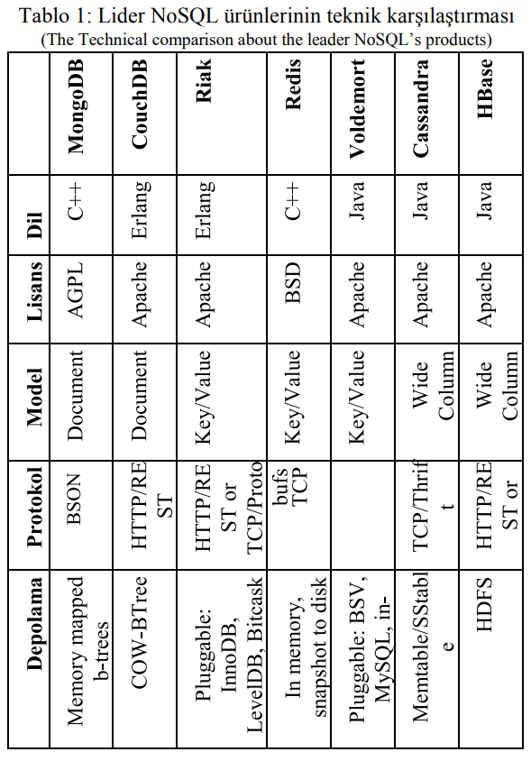
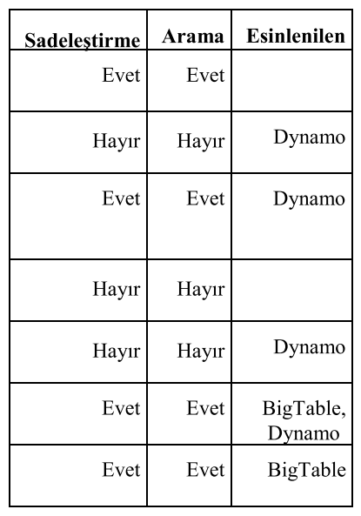

Slide 17
VERİTABANI MİMARİLERİNİN PERFORMANS KARŞILAŞTIRMASI
Veri tabanı mimarilerinde oldukça çok çeşit vardır. Bu çalışmada MySQL ve ilişkisel olmayan (NoSQL) veri tabanı olarak ilişkisel veri tabanı sistemlerine alternatif olarak ortaya çıkan, yatay ölçeklendirilen bir veri depolama sistemi olan MongoDB veri tabanı sistemi kullanılmıştır.
Yapılan çalışmada; MySQL ve MongoDB veri tabanı sistemlerinin performans ve yatay ölçeklenebilirlik incelemesi için aşağıdaki işlemlerin uygulanması ve sonuçlarının ortaya çıkarılması hedeflenmiştir.

Slide 18
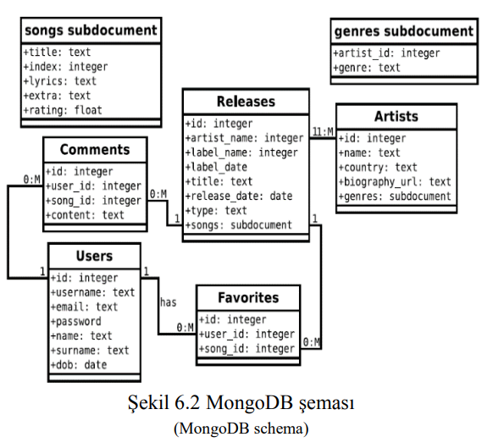
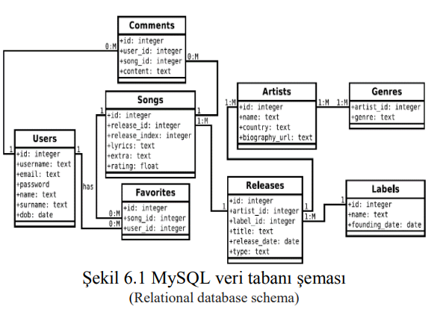

Slide 19
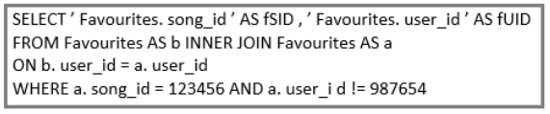
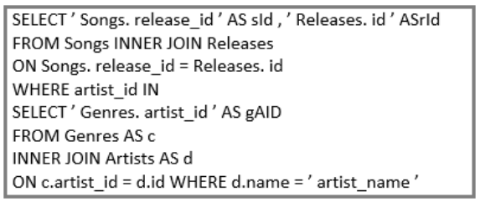
Veri Tabanı Sorguları: Birinci sorgu için sadece “SELECT” deyimi içeren basit bir sorgu, İkinci sorgu için daha karmaşık “INNER JOIN” deyimi içeren bir sorgu hazırlanmıştır. Üçüncü sorgu için ise “SELECT” ile birlikte iç içe “JOIN”, “INNER JOIN” ve “WHERE” deyimi içeren detaylı karmaşık bir sorgu hazırlanmıştır.
Sorgu 1: Basit
Sorgu 2: Karmaşık
Sorgu 3: Detaylı ve karmaşık

Slide 20
Ölçümler: Öncelikle zaman kavramının ön planda tutulması hedeflenmiştir. Bunu için üç yöntem kullanılmıştır.
Birinci yöntem; Clock() fonksiyonu kullanımı
İkinci yöntem; Gettimeofday() fonksiyonu kullanımı
Üçüncü yöntem; Slow Query Log (Yavaş sorgu kaydı) olarak adlandırılmaktadır.

Slide 21
Ölçüm Metrikleri: performansı ölçmek için ortak bir metrik gereklidir.
Analiz ve sonuçlar:veri tabanlarının farklı sorgu türlerine göre nasıl yanıt verdiği hem okuma hem yazma ile analiz edilen sorguların toplam sayısı ve sonuçları şekillerle gösterilmiştir.
Veri tabanlarının detaylı olarak karşılaştırılabilmesi için çok çeşitli durumlar yaratılmak istenmiştir. Yapılan sorgular veri tabanı sorgularında yer alan sorgu koşullarına göre, ölçümler ise ölçüm metriklerinde tanımlanan formüllere göre hesaplanarak yapılmaktadır.

Slide 22
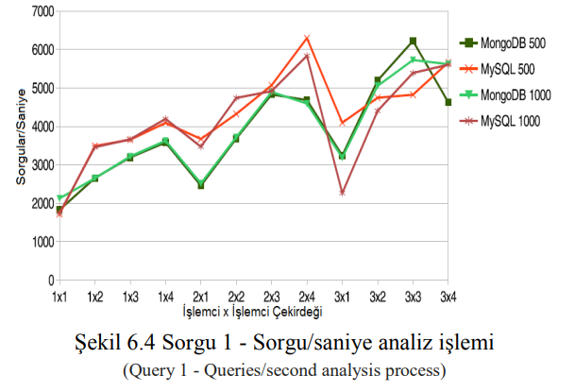
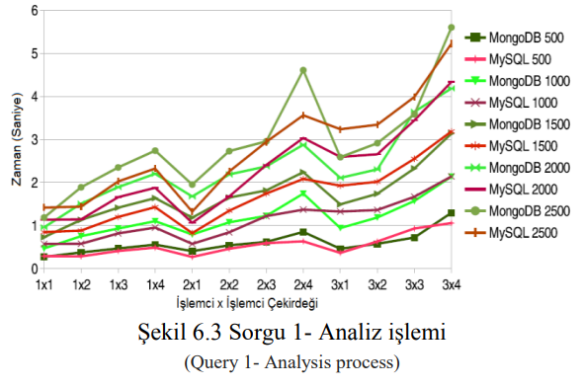
Şekil 6.3’de MySQL ve MongoDB veri tabanlarına sorgu 1 ile karşılaştırma testi uygulanmıştır. Yapılan analizde; MongoDB, sorgu sayısı farkı arttıkça daha belirgin bir performans düşüklüğü görülmüştür. MySQL veri tabanının, özellikle 3 işlemci sayısı ile 1 işlemci çekirdeği sayısına göre incelendiğinde daha düşük performans gösterdiği görülmektedir.
Ayrıca, sorgular/saniye ölçüm metrik grafiği ile de şekil 6.4’de görüldüğü üzere ayrıntılı ortalama süre sonuçları elde edilmiştir.

Slide 23
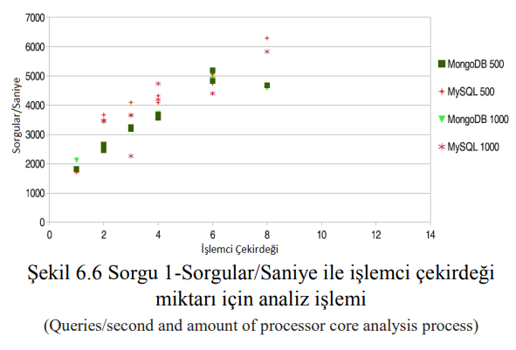
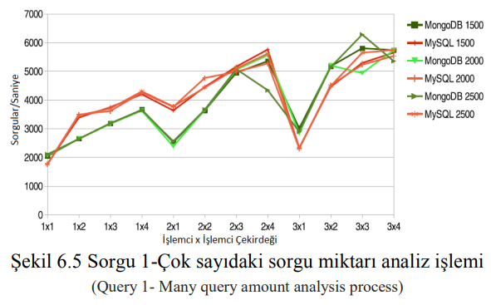
Şekil 6.5’de Sorgu sayıları arttığında MongoDB ve MySQLarasındaki fark belirgin şekilde ortaya çıkıyor. Fakat 2 ve 3 işlemci çekirdeği yapılandırmasından sonra diğer yüksek işlemci-işlemci çekirdeği sayılarında sorgu/saniye grafiğinde net bir şekilde azalma görülmektedir. MongoDB bu yapılandırmalarda daha avantajlı olmuştur.
Şekil 6.6’da işlemci çekirdeği miktarı ile saniye başına yapılan sorgu sayıları arasındaki ilişki gösterilmektedir. MySQL için biraz daha iyi olan performans 4 işlemci çekirdeğine kadar hemen hemen aynıdır.

Slide 24
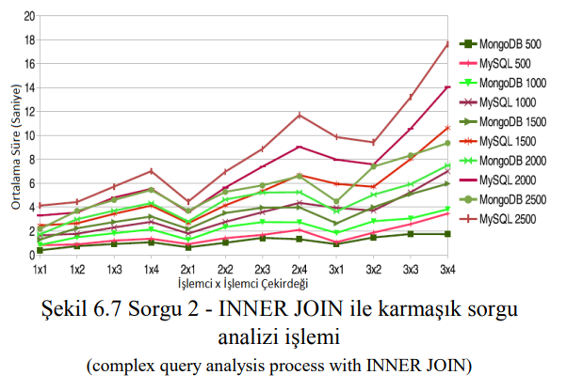
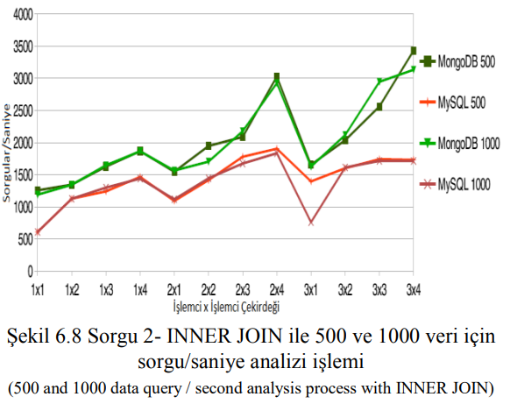
Şekil 6.7’de MySQL ve MongoDB veri tabanlarına ikinci sorgu kodu ile karşılaştırma testi uygulanmıştır. Sorgu sayısı farkı arttıkça MySQL veri tabanı sisteminin MongoDB’ye göre daha belirgin bir performans düşüklüğü göstermiştir
Şekil 6.8’de MySQL ve MongoDB veri tabanlarına ikinci sorgu kodu ile karşılaştırma testi uygulanmıştır. Yapılan analizde; MongoDB veri tabanı sisteminin, daha kısa bir sürede daha çok sorgu yürütebildiği, sorgu sayısı değiştikçe performans ölçümünün sorgu/saniye başına %40 oranında daha iyi performans sergilediği gözlemlenmiştir.

Slide 25
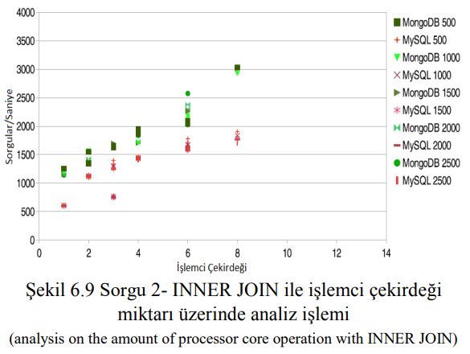
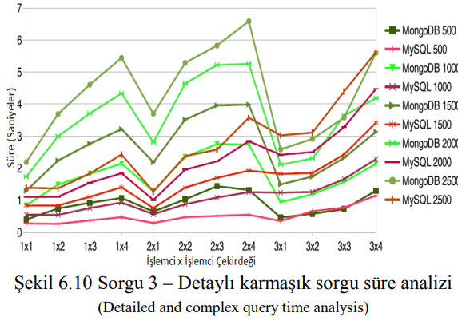
Şekil 6.9, işlemci çekirdeği miktarı ile saniye başına yapılan sorgu sayıları arasındaki ilişkiyi gösteriyor. MySQL, veri kayıt miktarı ve sorgu sayısı arttıkça önce bir düşüş yaşarken, sonrasında küçük performans artışları gösteriyor. Öte yandan, MongoDB, MySQL'e kıyasla yüksek performans sergiliyor ve aynı veri kayıt setlerinde bile MongoDB'nin avantajı belirgin şekilde görülüyor.
Şekil 6.10’da iç içe geçmiş “SELECT” ve “WHERE” işlemlerini içeren üçüncü sorgu sonucu gösterilmektedir. Veri kayıt sayısı farkı arttıkça MySQL veri tabanı sisteminin MongoDB ’ye göre sorgu süresi sonucu iyi bir performans göstermiştir.

Slide 26
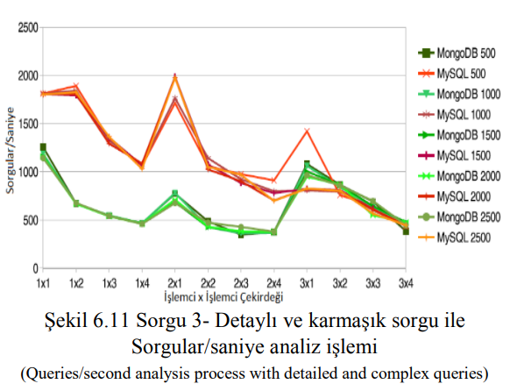
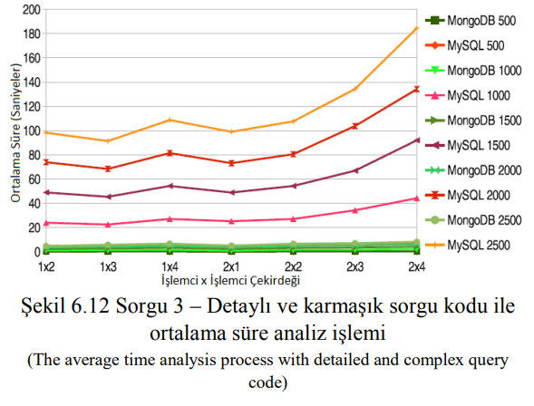
Şekil 6.11 MySQL ve MongoDB veri tabanlarına üçüncü sorgu kullanılarak uygulanan karşılaştırma testi sonuçları
Şekil 6.12’de üçüncü sorgu ile ortalama süre ölçümleri gösterilmiştir. MySQL veri tabanı sisteminin MongoDB’ye göre ortalama sorgu süreleri sonuçları, veri kayıt sayısı farkı arttıkça belirgin bir performans kötülüğü gösterdiği gözlemlenmiştir.

Slide 27
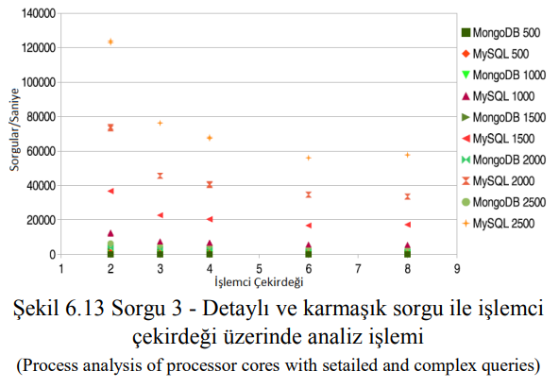
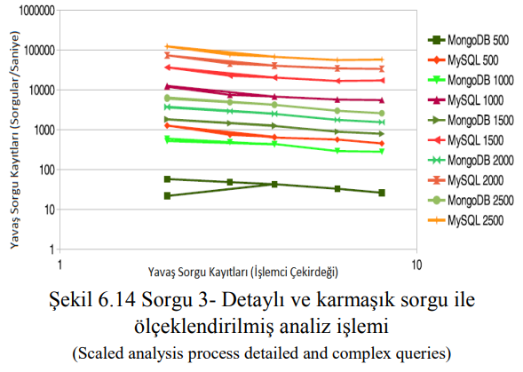
Şekil 6.14’de Zamanlama ölçeği büyütülerek veri tabanları sistemleri arasındaki performans farkı görülmektedir. Ölçek büyüdüğünde MySQL’in performansındaki dezavantaj görülmektedir. MongoDB tüm veri kayıt setlerinde oldukça iyi bir performans gösterdiği görünür.
Şekil 6.13’de MySQL ve MongoDB veri tabanlarına üçüncü sorgu olarak tanımlanan detaylı ve karmaşık sorgu kodu içeren karşılaştırma testi analizi gösterilmiştir.

Slide 28
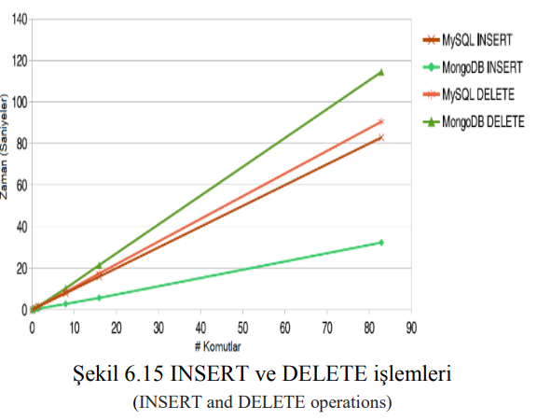
Şekil 6.15’de her iki veri tabanı sisteminin INSERT ve DELETE işlemlerine ait performans grafiği gösterilmektedir. MongoDB’nin veri ekleme işlemi MySQL’e göre daha iyi bir performansa sahiptir. Veri silme işleminde ise MongoDB’nin MySQL ile benzer bir performansa sahiptir.

Slide 29
SONUÇ VE DEĞERLENDİRME
NoSQL kavramı, ilişkisel veri tabanlarına alternatif bir çözüm olarak gelişmiştir ve büyük teknoloji şirketleri, özellikle sosyal medya platformları, NoSQL veri tabanlarını tercih etmektedir. Bu veri tabanları, yatay olarak ölçeklenebilir bir yapıya sahiptir. MongoDB ve MySQL performansı karşılaştırılmış, büyük veri setleri ve karmaşık sorgular açısından MongoDB‘nin üstün olduğu görülmüştür. NoSQL veri tabanlarının yazma ve silme işlemlerinde MySQL'e göre daha iyi performans gösterdiği görülmüştür. Ayrıca, işlemci ve işlemci çekirdeklerinin farklı yapılandırılması durumunda veri tabanlarının performansı test edilmiştir. İlişkisel veri tabanları ve NoSQL sistemlerinin avantaj ve dezavantajları değerlendirilerek, performans açısından NoSQL veri tabanlarının daha etkin sonuçlar sağlamıştır.

Slide 30
ÖZETLE;
Bu çalışmada, ilişkisel ve ilişkisel olmayan (NoSQL) veri tabanı yönetim sistemlerinin performansı karşılaştırılmış ve farklı faktörlerin her bir veri tabanını nasıl etkilediği incelenmiştir. Yapılan çalışmalar ve uygulamalar sonucunda, NoSQL veri tabanlarının büyük verileri ve karmaşık sorguları daha hızlı işleyebildiği tespit edilmiştir. Ayrıca, NoSQL‘in yazma ve silme işlemlerinde de üstünlüğü gözlemlenmiştir. İşlemci ve işlemci çekirdeklerinin farklı yapılandırılması durumunda da NoSQL‘in performansının daha iyi olduğu görülmüştür. Bu analizler, işletmelere hangi durumda hangi veri tabanı yönetim sisteminin kullanılması gerektiği konusunda fikir vermektedir. Sonuç olarak, ilişkisel olmayan (NoSQL) veri tabanlarının hız, geliştirme zamanı ve ölçeklenebilirlik gibi özelliklerle performans açısından daha etkin sonuçlar sağladığı belirlenmiştir.

